Slide 1


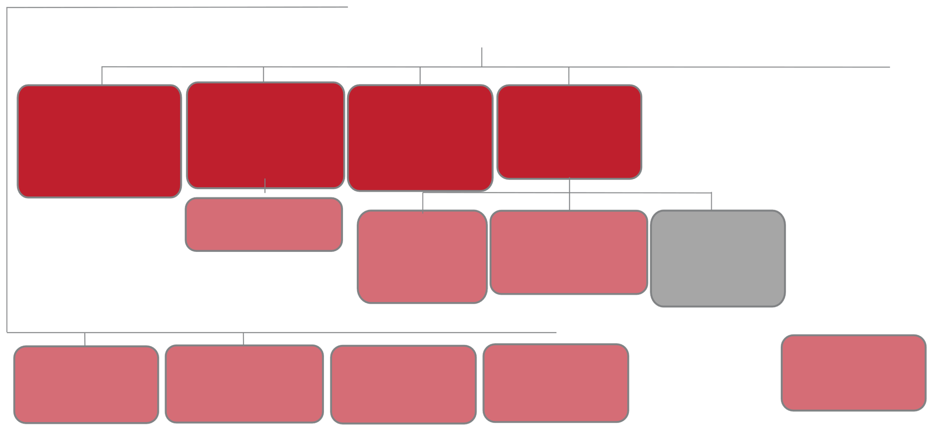

STRWYTHUR LLYWODRAETHU
Y CYNGOR
(Bwrdd yr
Ymddiriedolwyr)
Y Pwyllgor Gwaith
Yn cefnogigwaith y Gymdeithas o ddydd i ddydd. Mae'ncynnwys y Swyddogion, y Prif Weithredwr a'r Clerc
Pwyllgor y Gymrodoriaeth
Yngoruchwylio proses ethol y
Pwyllgor
Pwyllgor Dibenion Cyffredinol
Yngoruchwylio digwyddiadau,
Pwyllgor Goruchwylio
Pwyllgor Adnoddau
Cyllid
Llywodraethu
Dynol
Yngoruchwylio materion adnoddau dynol
Ynllunio cyllidebau, yn
Yn goruchwylioprosesetholiadol
Gymrodoriaeth; acyngweithio i wella amrywiaeth y Gymrodoriaeth
Pwyllgorau Craffu
goruchwylio cronfeydd, ac yn monitro incwm a gwariant
cyhoeddiadau, gwobraua chytundebau â rhanddeiliaid
y Cyngor a'r Pwyllgorau;ac yn gweithio i wella amrywiaeth
pwyllgorau
Swyddogion: Y Llywydd, Is- lywyddion, Trysorydd, Ysgrifennydd Cyffredinol
Pwyllgorau Medalau
Grŵp Cynghori ar Ddatblygu Ymchwilwyr
10 Pwyllgor–craffuaryrhollenwebiadau i'r Gymrodoriaeth
Grŵp Cynghori ar Bolisi Cyhoeddus (I'w
6Phwyllgor -dyfarnumedalau
Cymdeithas Ddysgedig Cymru (Menelaus, Frances Hoggan, Hugh Owen, Dillwyn STEMM, Dillwyn Y Gwyddorau Cymdeithasol, Busnes ac Addysg, Dillwyn Y Celfyddydau Creadigol a'r Dyniaethau)
Mae'r GrŵpCynghori ar Ddatblygu
gadarnhau)
Mae'r Grŵp Cynghori ar Bolisi yn
Ymchwilwyr yn llywio cyfeiriad y Rhwydwaith Ymchwilwyr Gyrfa Gynnar a'i weithgareddau
dod agaelodau ynghydsy'n arbenigo'n benodol mewn meysydd polisi cyhoeddus
amrywiol
Cenhadon
Grŵp Cynghori ar Ecwiti, Amrywiaeth a
Grŵp Cynghori'r
Pwyllgor Penodi Llywydd
Goruchwylio achefnogi’rbroseso ethol Llywydd newydd i olynudeiliad
Grwpiau Gorchwyl a
Gymraeg
Gorffen
Grwpiau arbenigol dros dro asefydlir gan Bwyllgor i gyflawni amcanion penodol o fewn amserlen benodedig, fel ‘Grŵp Gorchwyl a Gorffen Medalau 2024’
Y rôl gynrychioliadol honyw'r cyswllt
lleol rhwng staff CymdeithasDdysgedig Cymru â'r Brifysgol berthnasol. Mae'n helpu i hyrwyddo'r gymdeithas a manteision bod yn Gymrawd.
Chy nhw y siant
Fe'isefydlwydiddatblygu,gweithredu a goruchwylioPolisi'rGymdeithasoran y Gymraeg.
Fe'i sefydlwyd i ymateb i adroddiad 2021 ar
gynhwysianta chynghoriarfaterionEDI cyfredol.
ymadawol y swydd.

